Slide 1
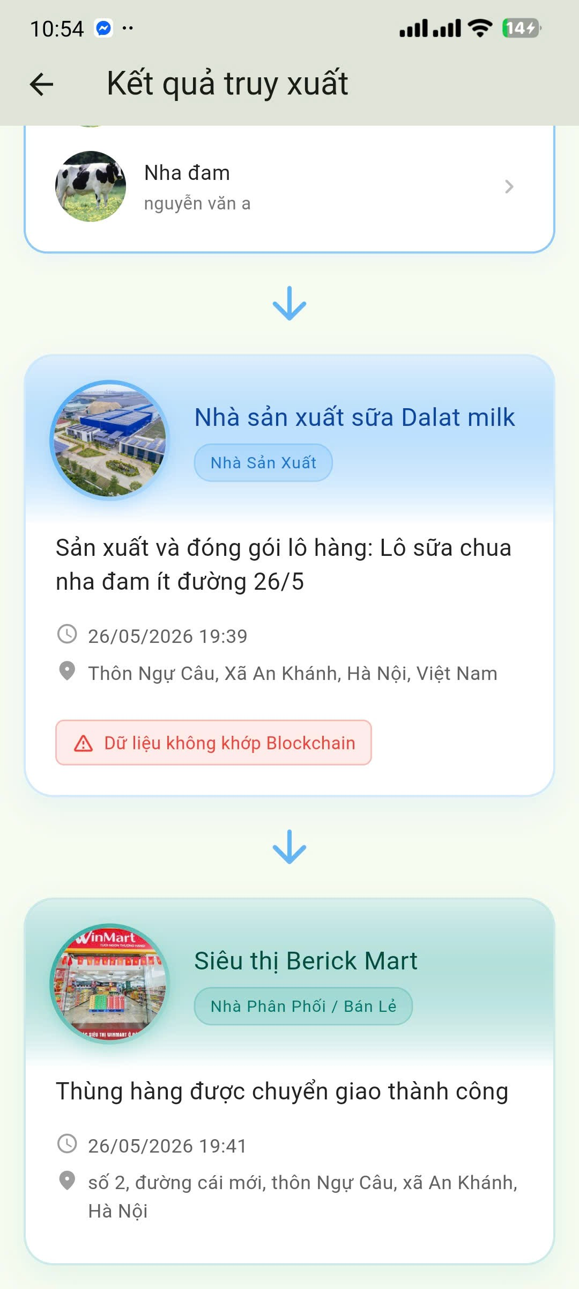
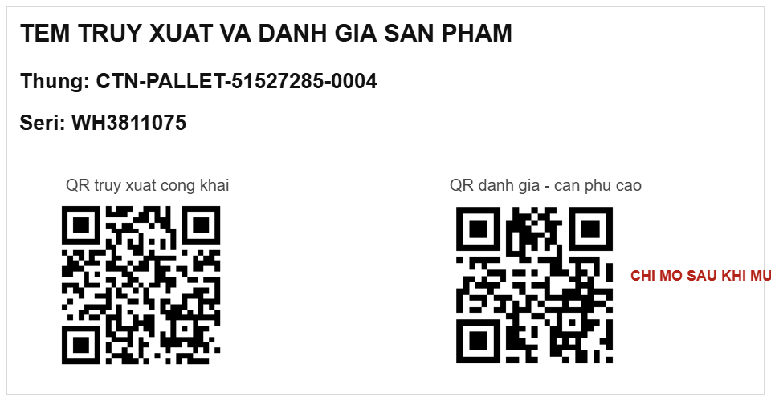
Xây dựng hệ thống truy xuất nguồn gốc hàng hóa
sử dụng công nghệ blockchain và microservice
Đồ án tốt nghiệp ngành Công nghệ thông tin
Nguyễn Đăng Nam | CT060226 | CT6B
GVHD: TS. Trần Anh Tú
ThS. Nguyễn Văn Quyết
Blockchain
Microservice
QR/Serial

Slide 2



Bài toán đặt ra
02
Tại điểm mua, người dùng cần thông tin đáng tin và dễ kiểm chứng
Khó kiểm chứng
Mã có thể bị sao chép
Dữ liệu cần kiểm chứng
Người mua khó biết sản phẩm thật sự đến từ đâu và đã đi qua những khâu nào.
Thông tin in trên bao bì hoặc mã truy xuất thông thường có thể bị dùng lại.
Nếu dữ liệu trong hệ thống bị sửa, cần có cách phát hiện sai lệch.
Hướng giải quyết: xây dựng hệ thống truy xuất nguồn gốc có mobile scan, dữ liệu chuỗi cung ứng và blockchain lưu hash để xác minh.

Slide 3


Mục tiêu và ý nghĩa thực tiễn
03
Tập trung vào trải nghiệm người mua hàng
Xem thông tin tại siêu thị
Tham khảo đánh giá
Hỗ trợ chống giả
Quét QR hoặc nhập serial để xem nguồn gốc, lịch sử vận chuyển và chi tiết sản phẩm.
Người mua sau có thể xem đánh giá từ người đã mua và sử dụng sản phẩm trước đó.
Mỗi sản phẩm gắn với một serial tờ tiền đã đăng ký; serial chỉ dùng một lần để phát hiện dùng lại hoặc không khớp.
Mục tiêu kỹ thuật: quản lý chuỗi cung ứng nhiều vai trò, truy xuất ngược đến nguyên liệu và xác minh tính toàn vẹn dữ liệu bằng blockchain.

Slide 4






Phạm vi và tác nhân
04
Mỗi vai trò tương ứng một lát cắt nghiệp vụ trong hệ thống
Admin
Supplier
Manufacturer
Duyệt vai trò,
quản lý người dùng
Tạo và quản lý
lô nguyên liệu
Sản xuất, đóng gói,
đăng ký serial
Retailer
Transporter
User
Đặt hàng
thành phẩm
Xác nhận lấy hàng
và giao hàng
Quét truy xuất,
xem/đánh giá SP

Slide 5





Kiến trúc tổng thể
05
Thiết kế theo hướng microservices, có gateway và xử lý bất đồng bộ
React Web
Identity
Catalog
Core
Dashboard nghiệp vụ
API Gateway
Điểm vào chung
Trade
Blockchain
Flutter Mobile
Scan, retailer, transporter
PostgreSQL
Kafka
Chain
Lưu nghiệp vụ
Event async
Hash

Slide 6
Công nghệ sử dụng
06
Chia theo các lớp triển khai chính
Backend
Frontend Web
Mobile
Blockchain & Hạ tầng
Spring Boot
Spring Security
Eureka, Feign
React, Vite
Ant Design
React Query
Flutter, Bloc
Dio
QR/OCR Scanner
Solidity, Web3j
PostgreSQL, Kafka
WebSocket, Ganache
Lựa chọn công nghệ phục vụ ba yêu cầu: chia tách nghiệp vụ, truy xuất trên thiết bị di động và xác minh dữ liệu bằng blockchain.

Slide 7
Luồng nghiệp vụ chính
07
Tóm tắt đường đi của hàng hóa trong hệ thống
01
02
03
04
05
06
07
Supplier
tạo nguyên liệu
Manufacturer
mua nguyên liệu
Sản xuất
pallet
Đóng gói
carton/unit
Retailer
đặt hàng
Transporter
giao hàng
User
quét truy xuất
Điểm đáng chú ý: hệ thống quản lý cả dữ liệu truy xuất và trạng thái giao dịch/vận chuyển giữa nhiều vai trò.

Slide 8
Mô hình truy xuất nguồn gốc
08
Truy ngược từ một sản phẩm lẻ về nguyên liệu ban đầu
Raw Batch
Pallet
Carton
Product Unit
QR / Serial
User Scan
Lô nguyên liệu
Lô sản xuất
Thùng hàng
Sản phẩm lẻ
Mã truy xuất
Người dùng
Dữ liệu nghiệp vụ
Blockchain
Mobile scan
Product, carton, pallet, raw batch và transfer record tạo thành timeline.
Hash dùng để kiểm chứng tính toàn vẹn của dữ liệu.
Người dùng xem timeline và kết quả xác minh.

Slide 9
Cơ chế blockchain và xác minh
09
Không đưa toàn bộ dữ liệu lên blockchain, chỉ neo hash quan trọng
Dữ liệu nghiệp vụ
Tính hash
Ghi blockchain
Verify
Lưu trong PostgreSQL
Chuẩn hóa và băm dữ liệu
Lưu hash + event audit
Tính lại và so sánh
Khi dữ liệu còn nguyên vẹn
Khi dữ liệu bị sửa
Hash tính lại từ DB khớp với hash đã ghi trên blockchain.
Hash không khớp, hệ thống cảnh báo dữ liệu truy xuất không còn toàn vẹn.

Slide 10
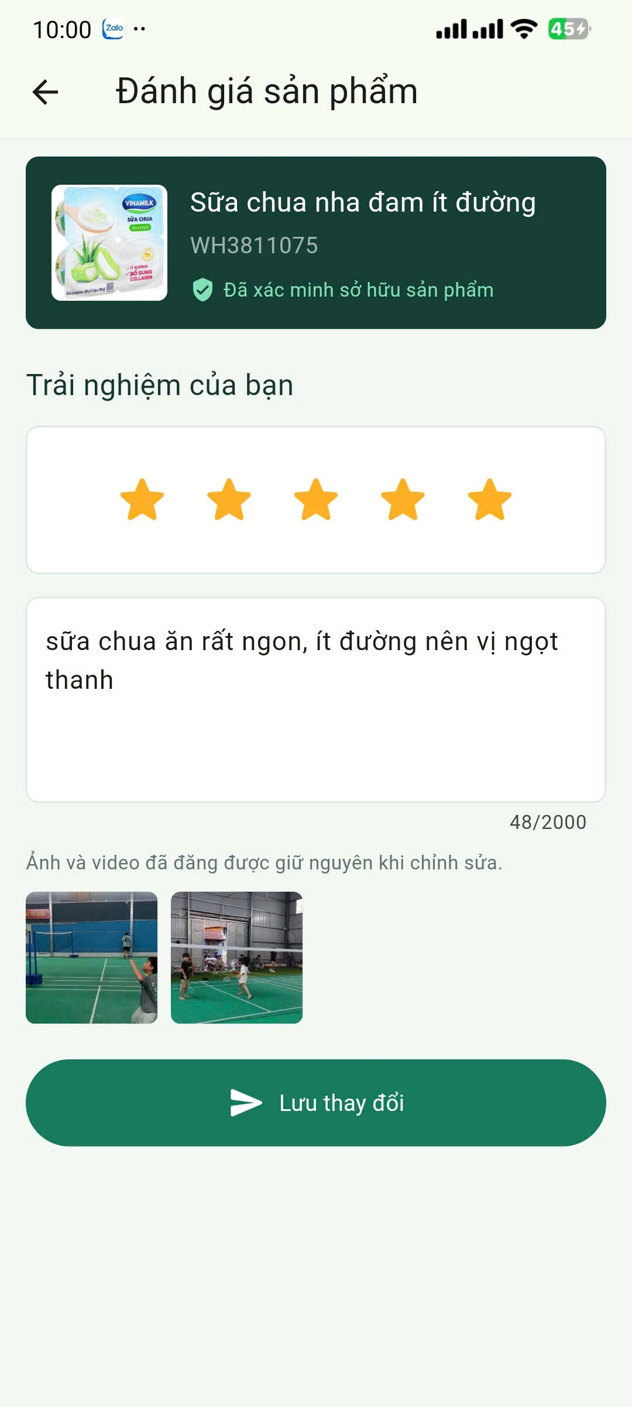
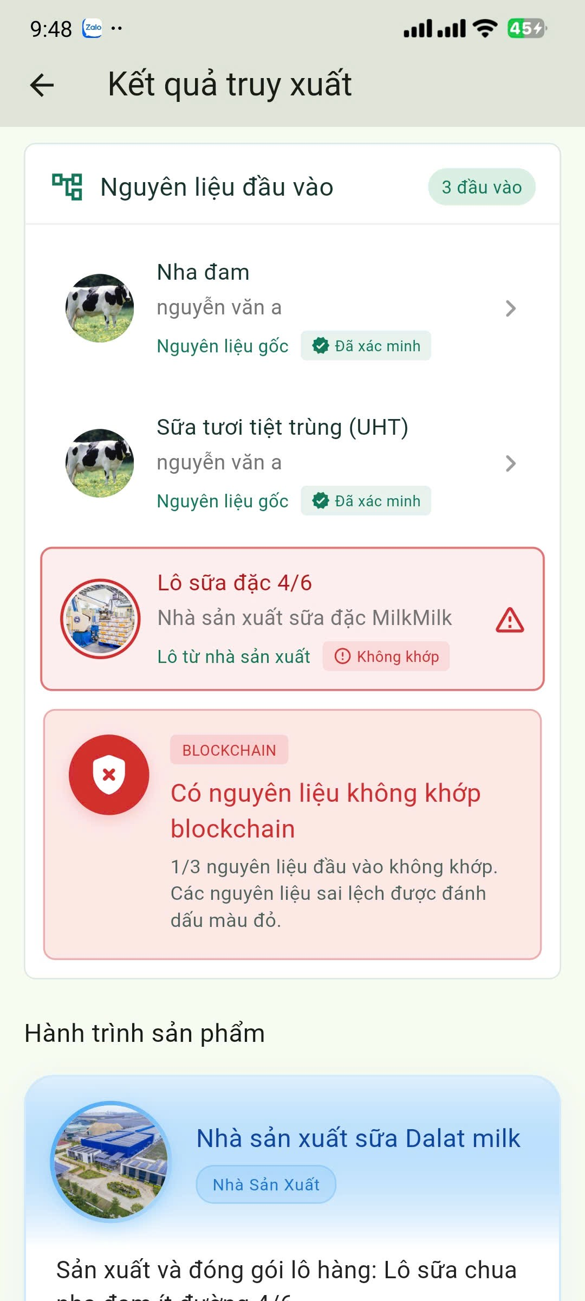
Chống giả và đánh giá sản phẩm
10
Hai chức năng giúp người dùng có thêm niềm tin khi mua hàng
Chống giả bằng serial tờ tiền
Mỗi sản phẩm gắn với một serial tờ tiền đã đăng ký; serial chỉ được dùng một lần.
Nếu serial bị dùng lại hoặc không khớp sản phẩm, hệ thống phát hiện bất thường.
Đánh giá sản phẩm
Người dùng đã mua có thể đánh giá, người mua sau có thêm thông tin tham khảo thực tế.

Slide 11
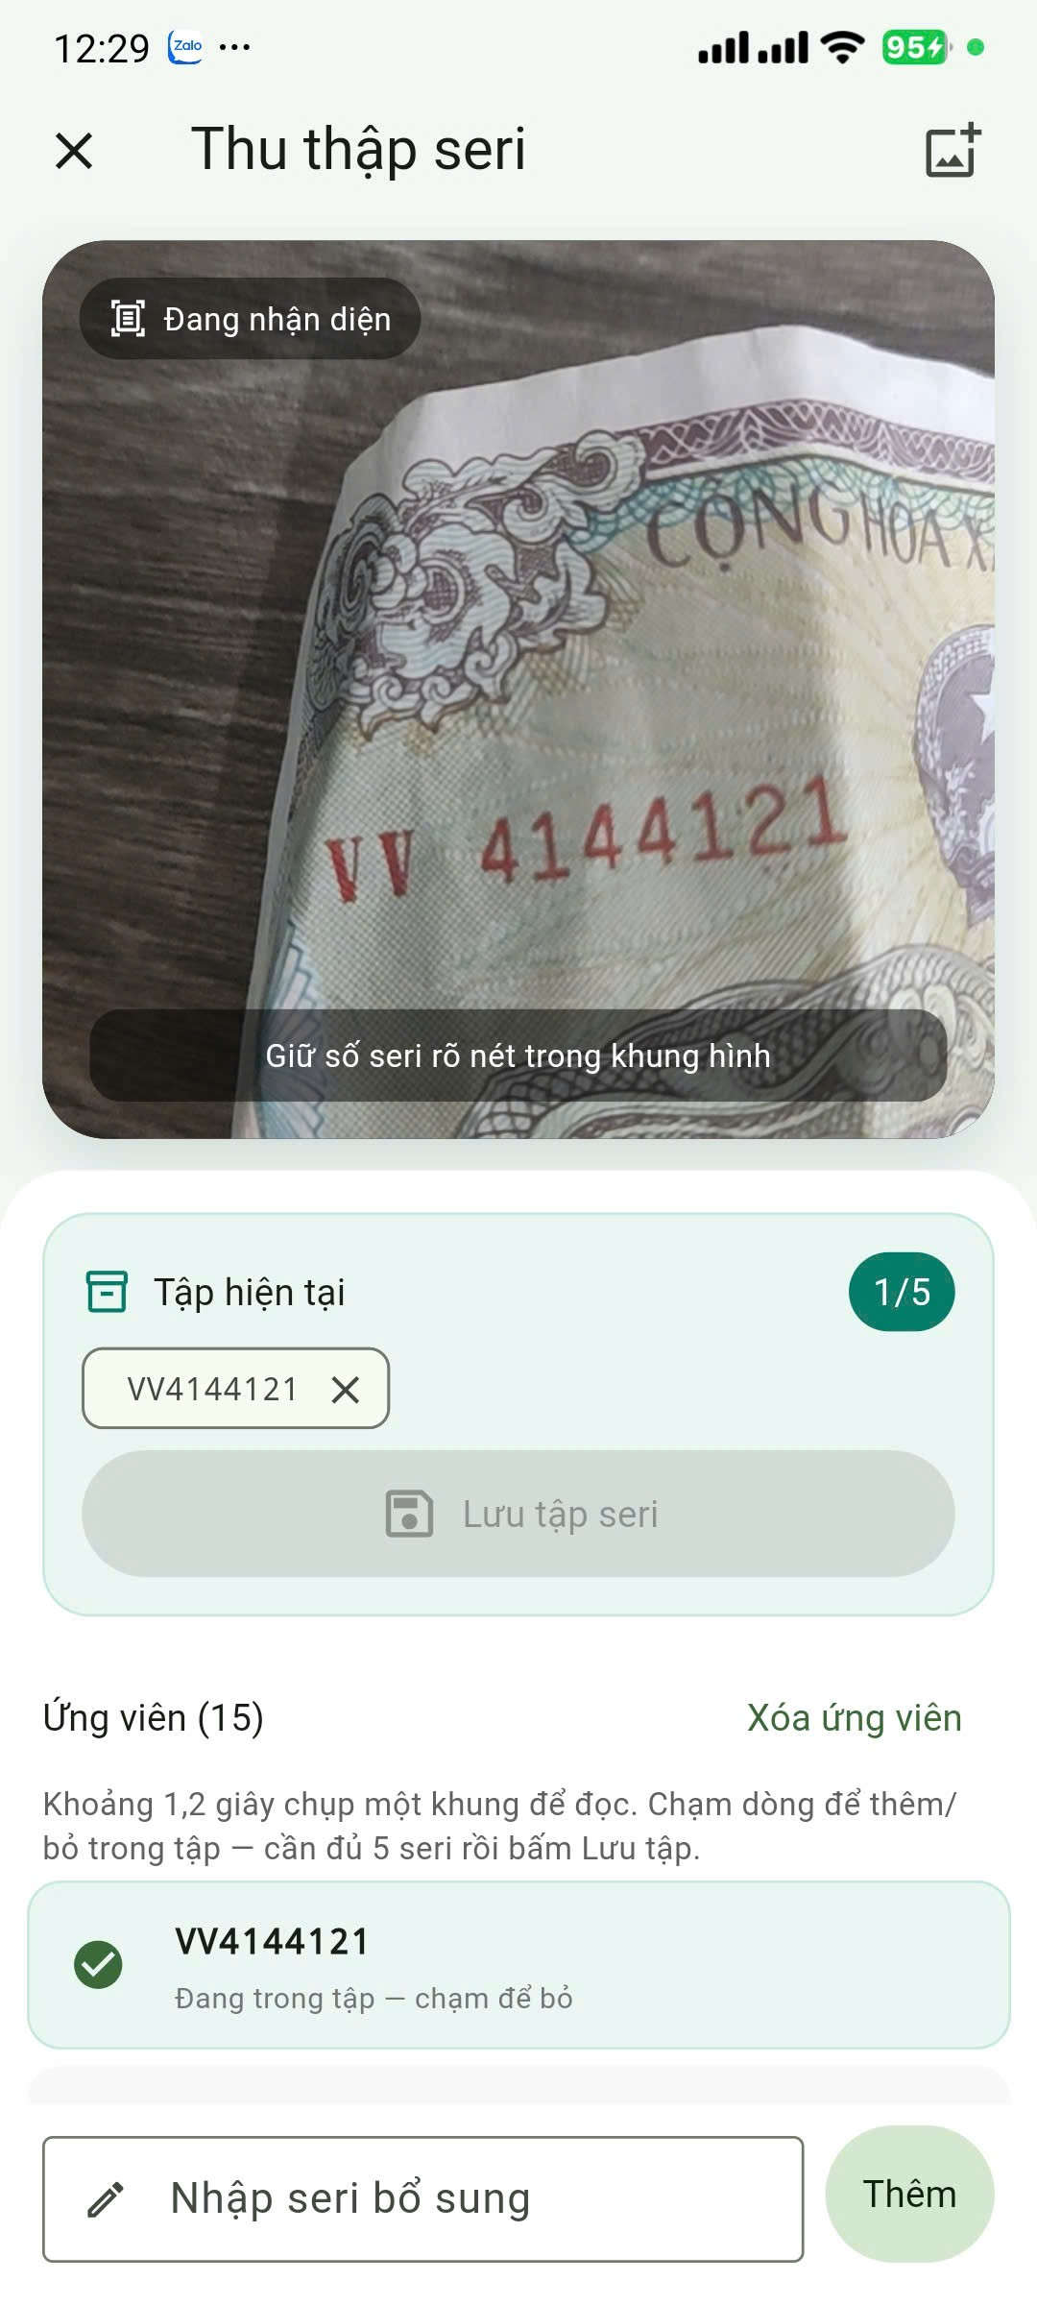
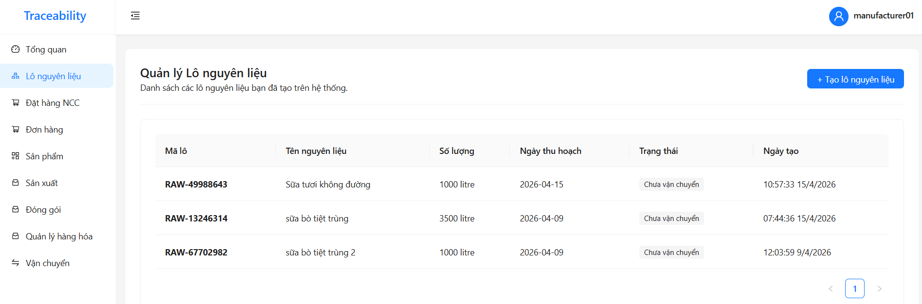
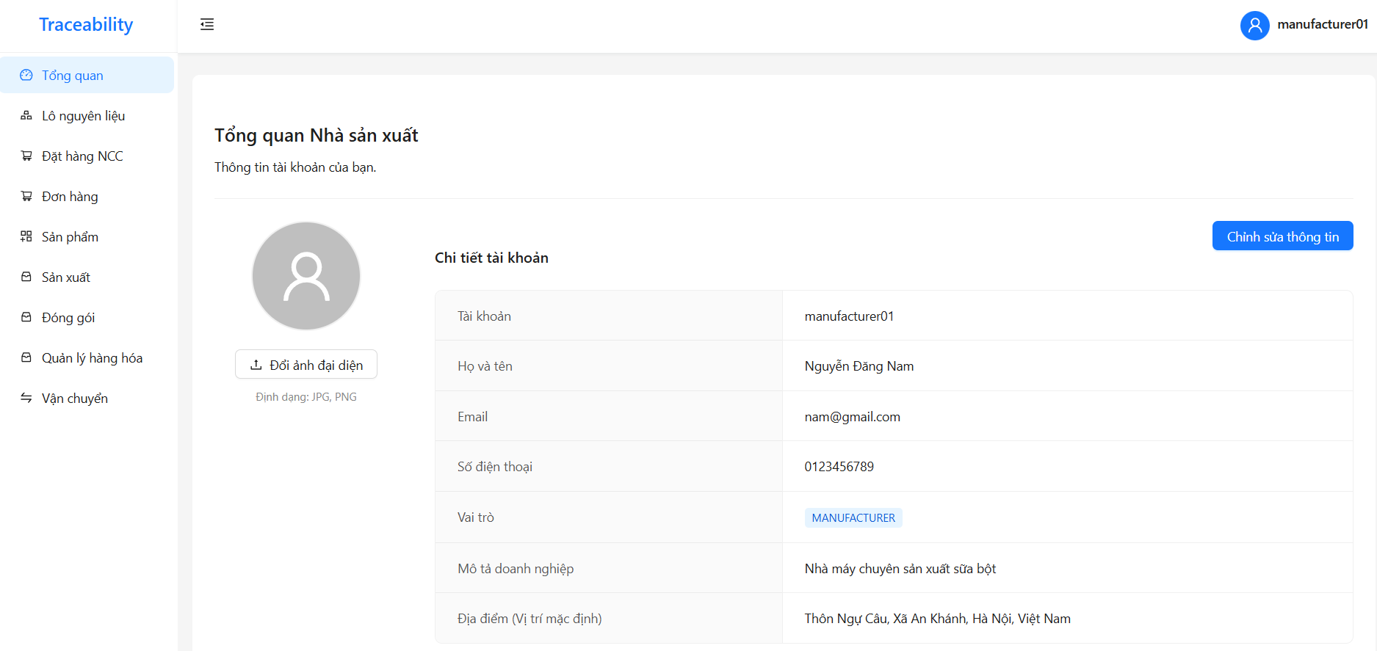
Kết quả đạt được
11
Các chức năng chính đã hoàn thiện để demo bảo vệ
Backend microservices: Identity, Catalog, Core, Trade Logistics, Blockchain.
Web nghiệp vụ cho admin, supplier, manufacturer.
Mobile: scan truy xuất, đánh giá, retailer order, transporter delivery.
Blockchain: ghi hash, verify dữ liệu, thống kê gas; Kafka/WebSocket cho xử lý bất đồng bộ.

Slide 12
Đánh giá và kết luận
12
Kết thúc ngắn, để dành thời gian cho phần hỏi đáp
Ưu điểm
Hạn chế
Hướng phát triển
Có tính thực tiễn, nhiều vai trò, luồng nghiệp vụ tương đối đầy đủ.
Blockchain dùng hợp lý để xác minh dữ liệu.
Môi trường còn mang tính demo local.
Kiểm thử tự động và bảo mật cấu hình cần hoàn thiện thêm.
Triển khai cloud, quản lý secret chuẩn hơn, mở rộng dashboard phân tích và test tích hợp.
Hệ thống đáp ứng mục tiêu truy xuất nguồn gốc, minh bạch dữ liệu chuỗi cung ứng và hỗ trợ chống giả sản phẩm.
Em xin chân thành cảm ơn!

